Slide 1
Мастер – класс
«Использование развивающих игр из фетра в работе с детьми раннего возраста»
Лащенкова Елена Владимировна
воспитатель
МБДОУ «Детский сад №14» г. Усинска

Slide 2
Цель: повышение интереса педагогов к самостоятельному изготовлению пособий для организации различных форм обучающей деятельности
Задачи:
обучение педагогов приемам работы с фетром
знакомство с техникой изготовления дидактических материалов
развитие творческих способностей.

Slide 3
ПРЕИМУЩЕСТВА ФЕТРА
НЕ ОСЫПАЕТСЯ
СЛОЖНО ПОРВАТЬ
МОЖНО КЛЕИТЬ
РАЗНОГО ЦВЕТА И РАЗМЕРА
ОЧЕНЬ ПЛАСТИЧЕН
НЕТ ИЗНАНКИ
РАЗНОЙ ТОЛЩИНЫ
ПРИЯТЕН ПО ТАКТИЛЬНЫМ ОЩУЩЕНИЯМ

Slide 4
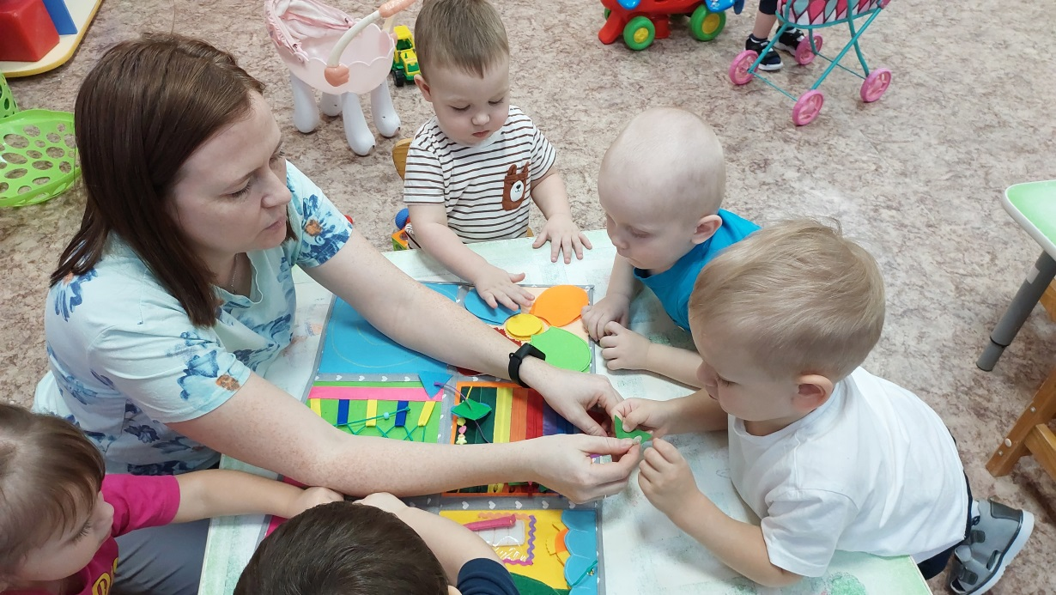
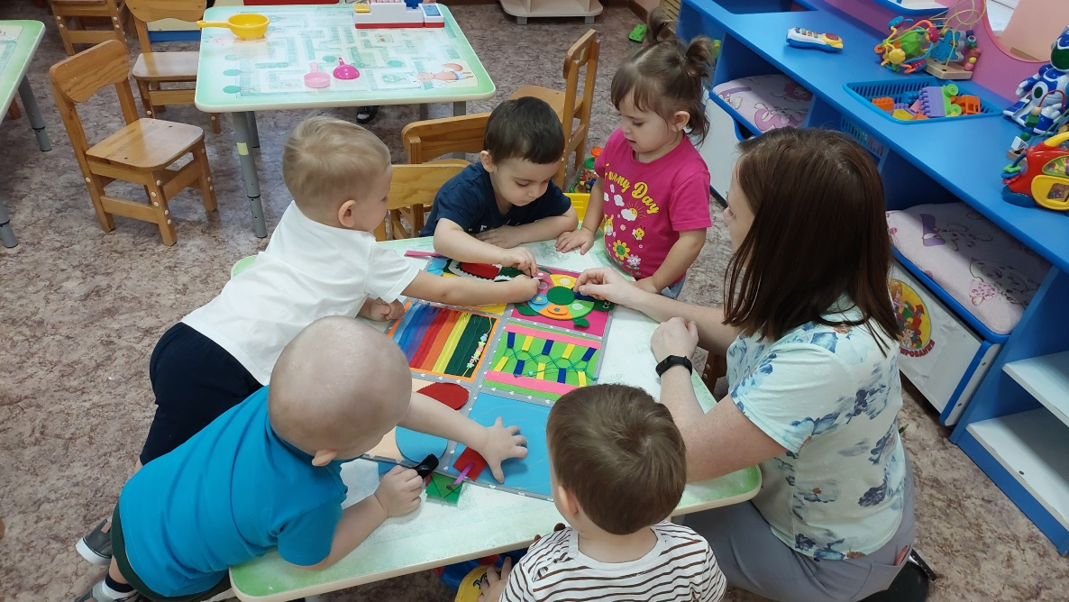
ЛЭПБУК

Slide 5
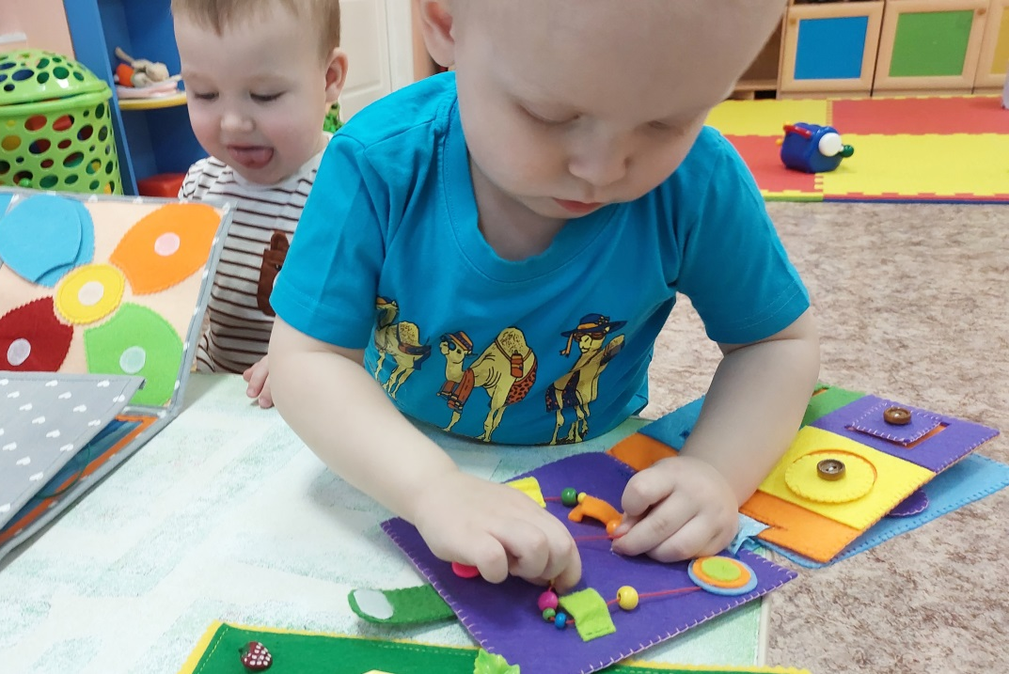
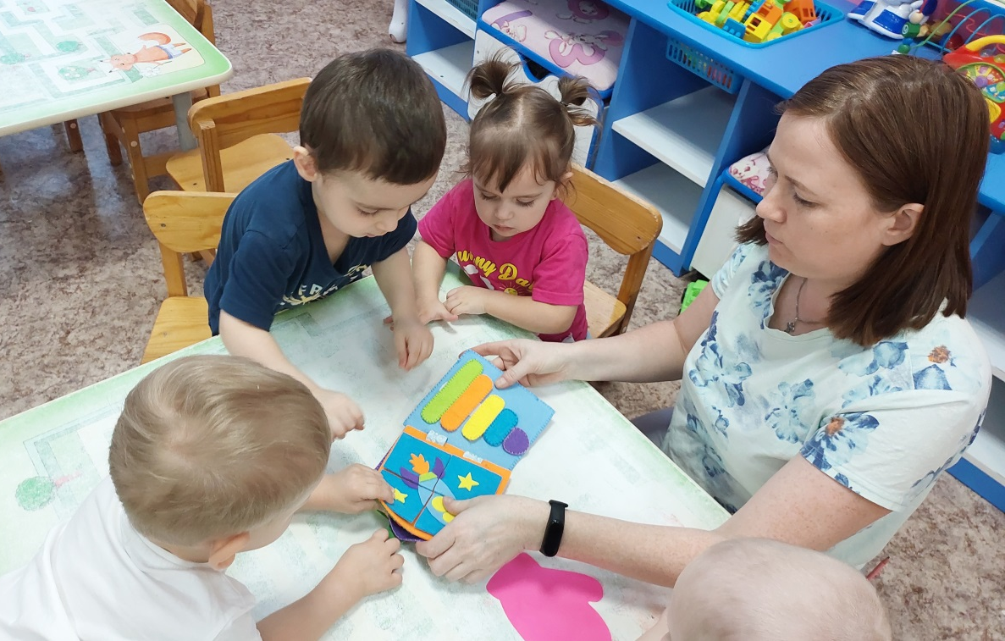
КНИЖКА - МАЛЫШКА

Slide 6
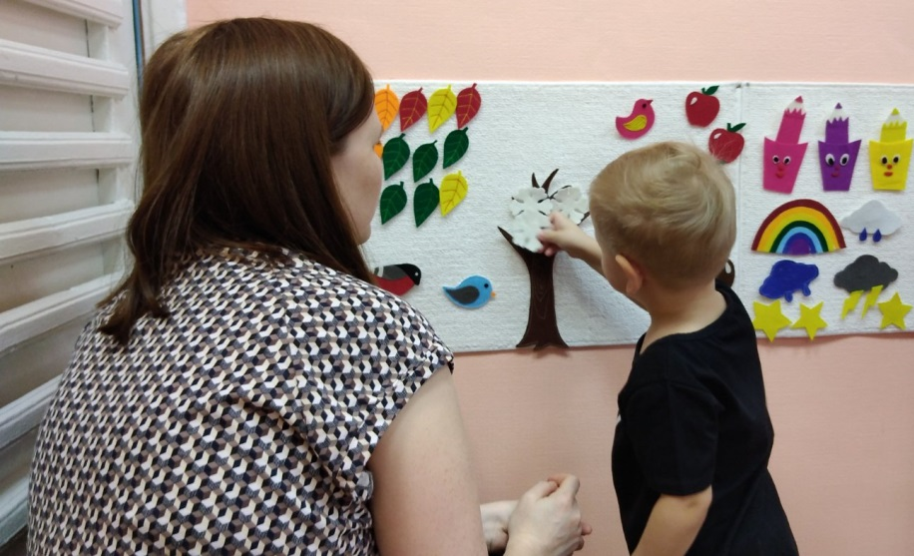
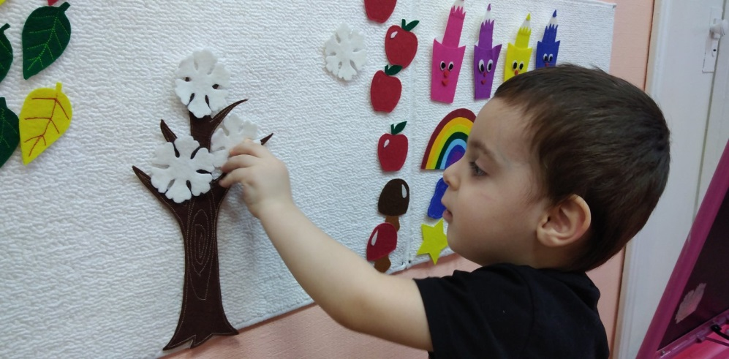
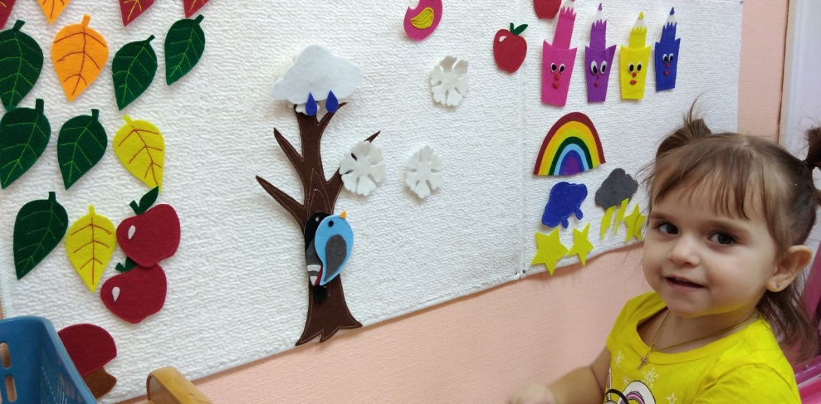
ПОСОБИЕ «ВРЕМЕНА ГОДА»
В развивающем пособии «времена года» дети запоминают признаки сезона, название диких животных, запоминают цвета.

Slide 7
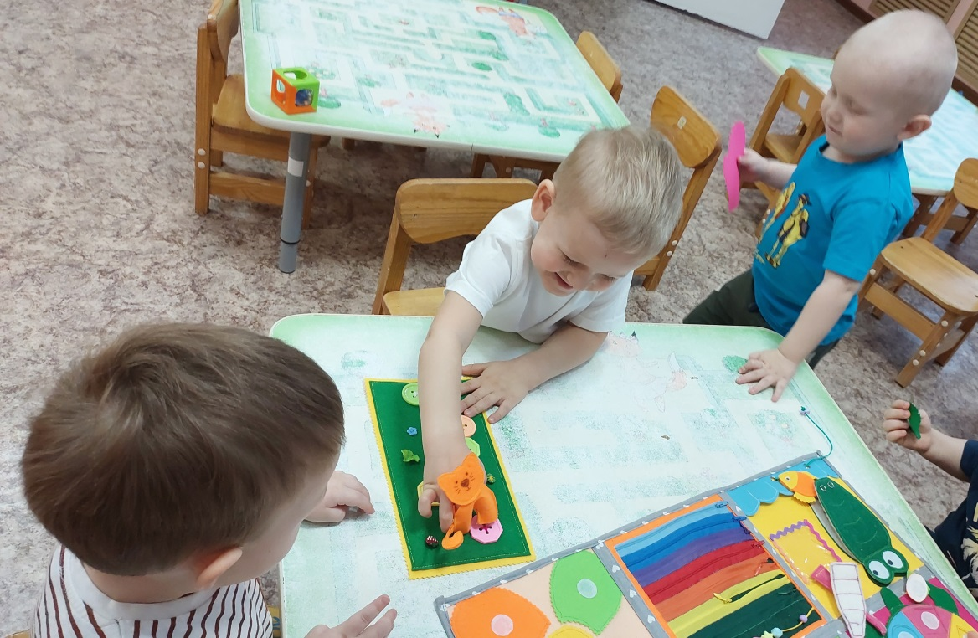
СЕНСОРНЫЕ ДОРОЖКИ
Сенсорные дорожки направлены на развитие координации движений кистей и пальцев рук

Slide 8
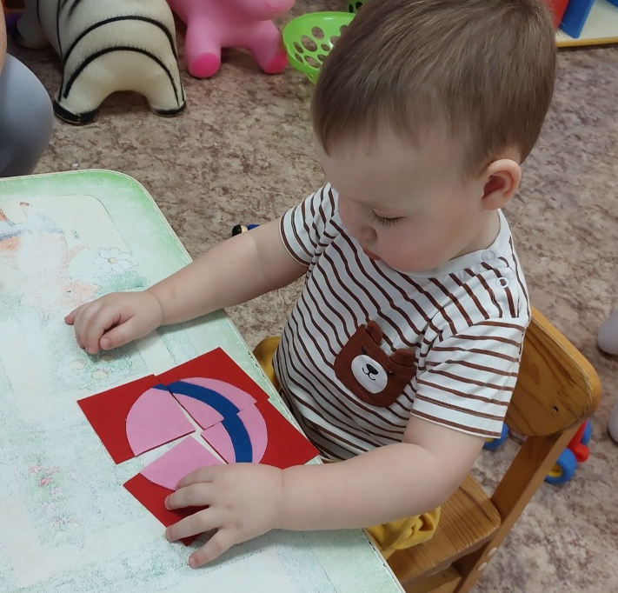
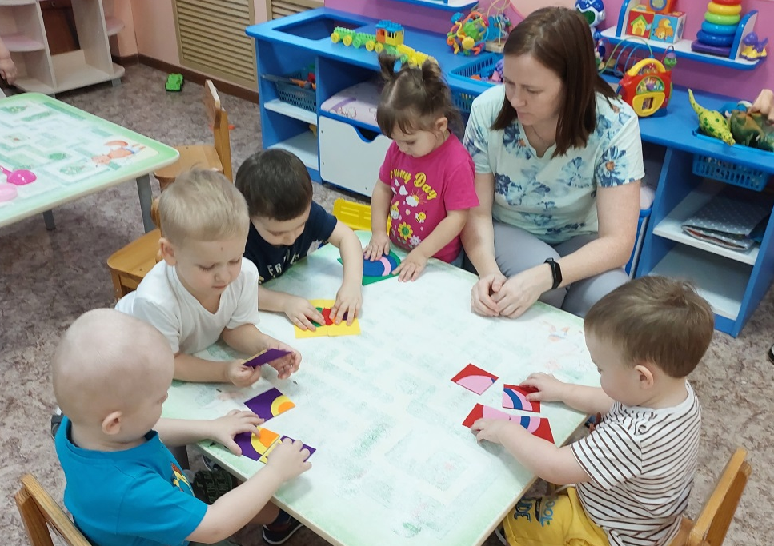
ПАЗЗЛЫ
С помощью паззлов из фетра, можно научить детей называть и различать:
- части предметов;
- основные цвета.
Кроме того, они помогают развивать тактильные ощущения и речь малышей.

